Slide 1



ב"ה
שבוע נרות להאיר
יום א'

Slide 2



האם תצליחו למצוא את דף היומן?

Slide 3
המשימה היומית
עליכם להתחלק לקבוצות לפי הקריטריונים שתקבלו.
כל קבוצה תערוך כינוס קצר,
ובו אמירת פסוקים ובקשת גאולה.
כל קבוצה שתתאסף בזריזות ותערוך את הכינוס בחיות –
תקבל חלק/ים מדף היומן.
קדימה!

Slide 4
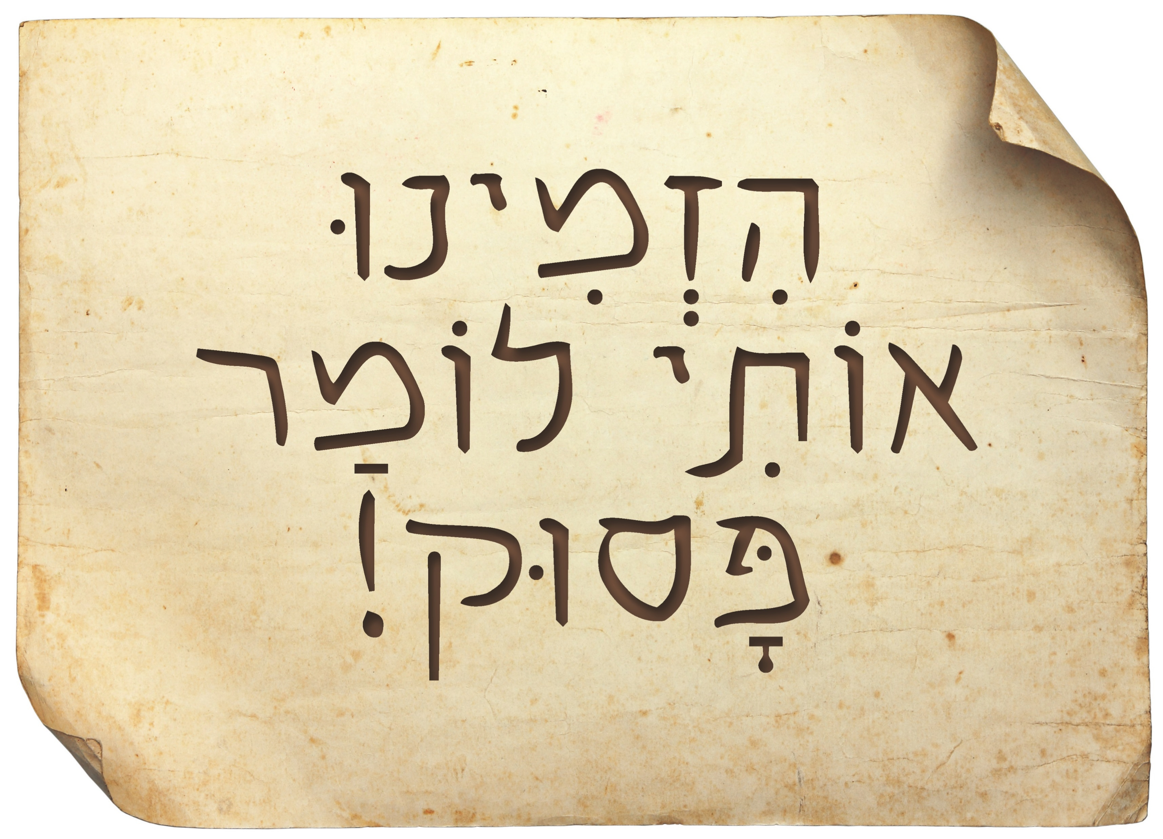
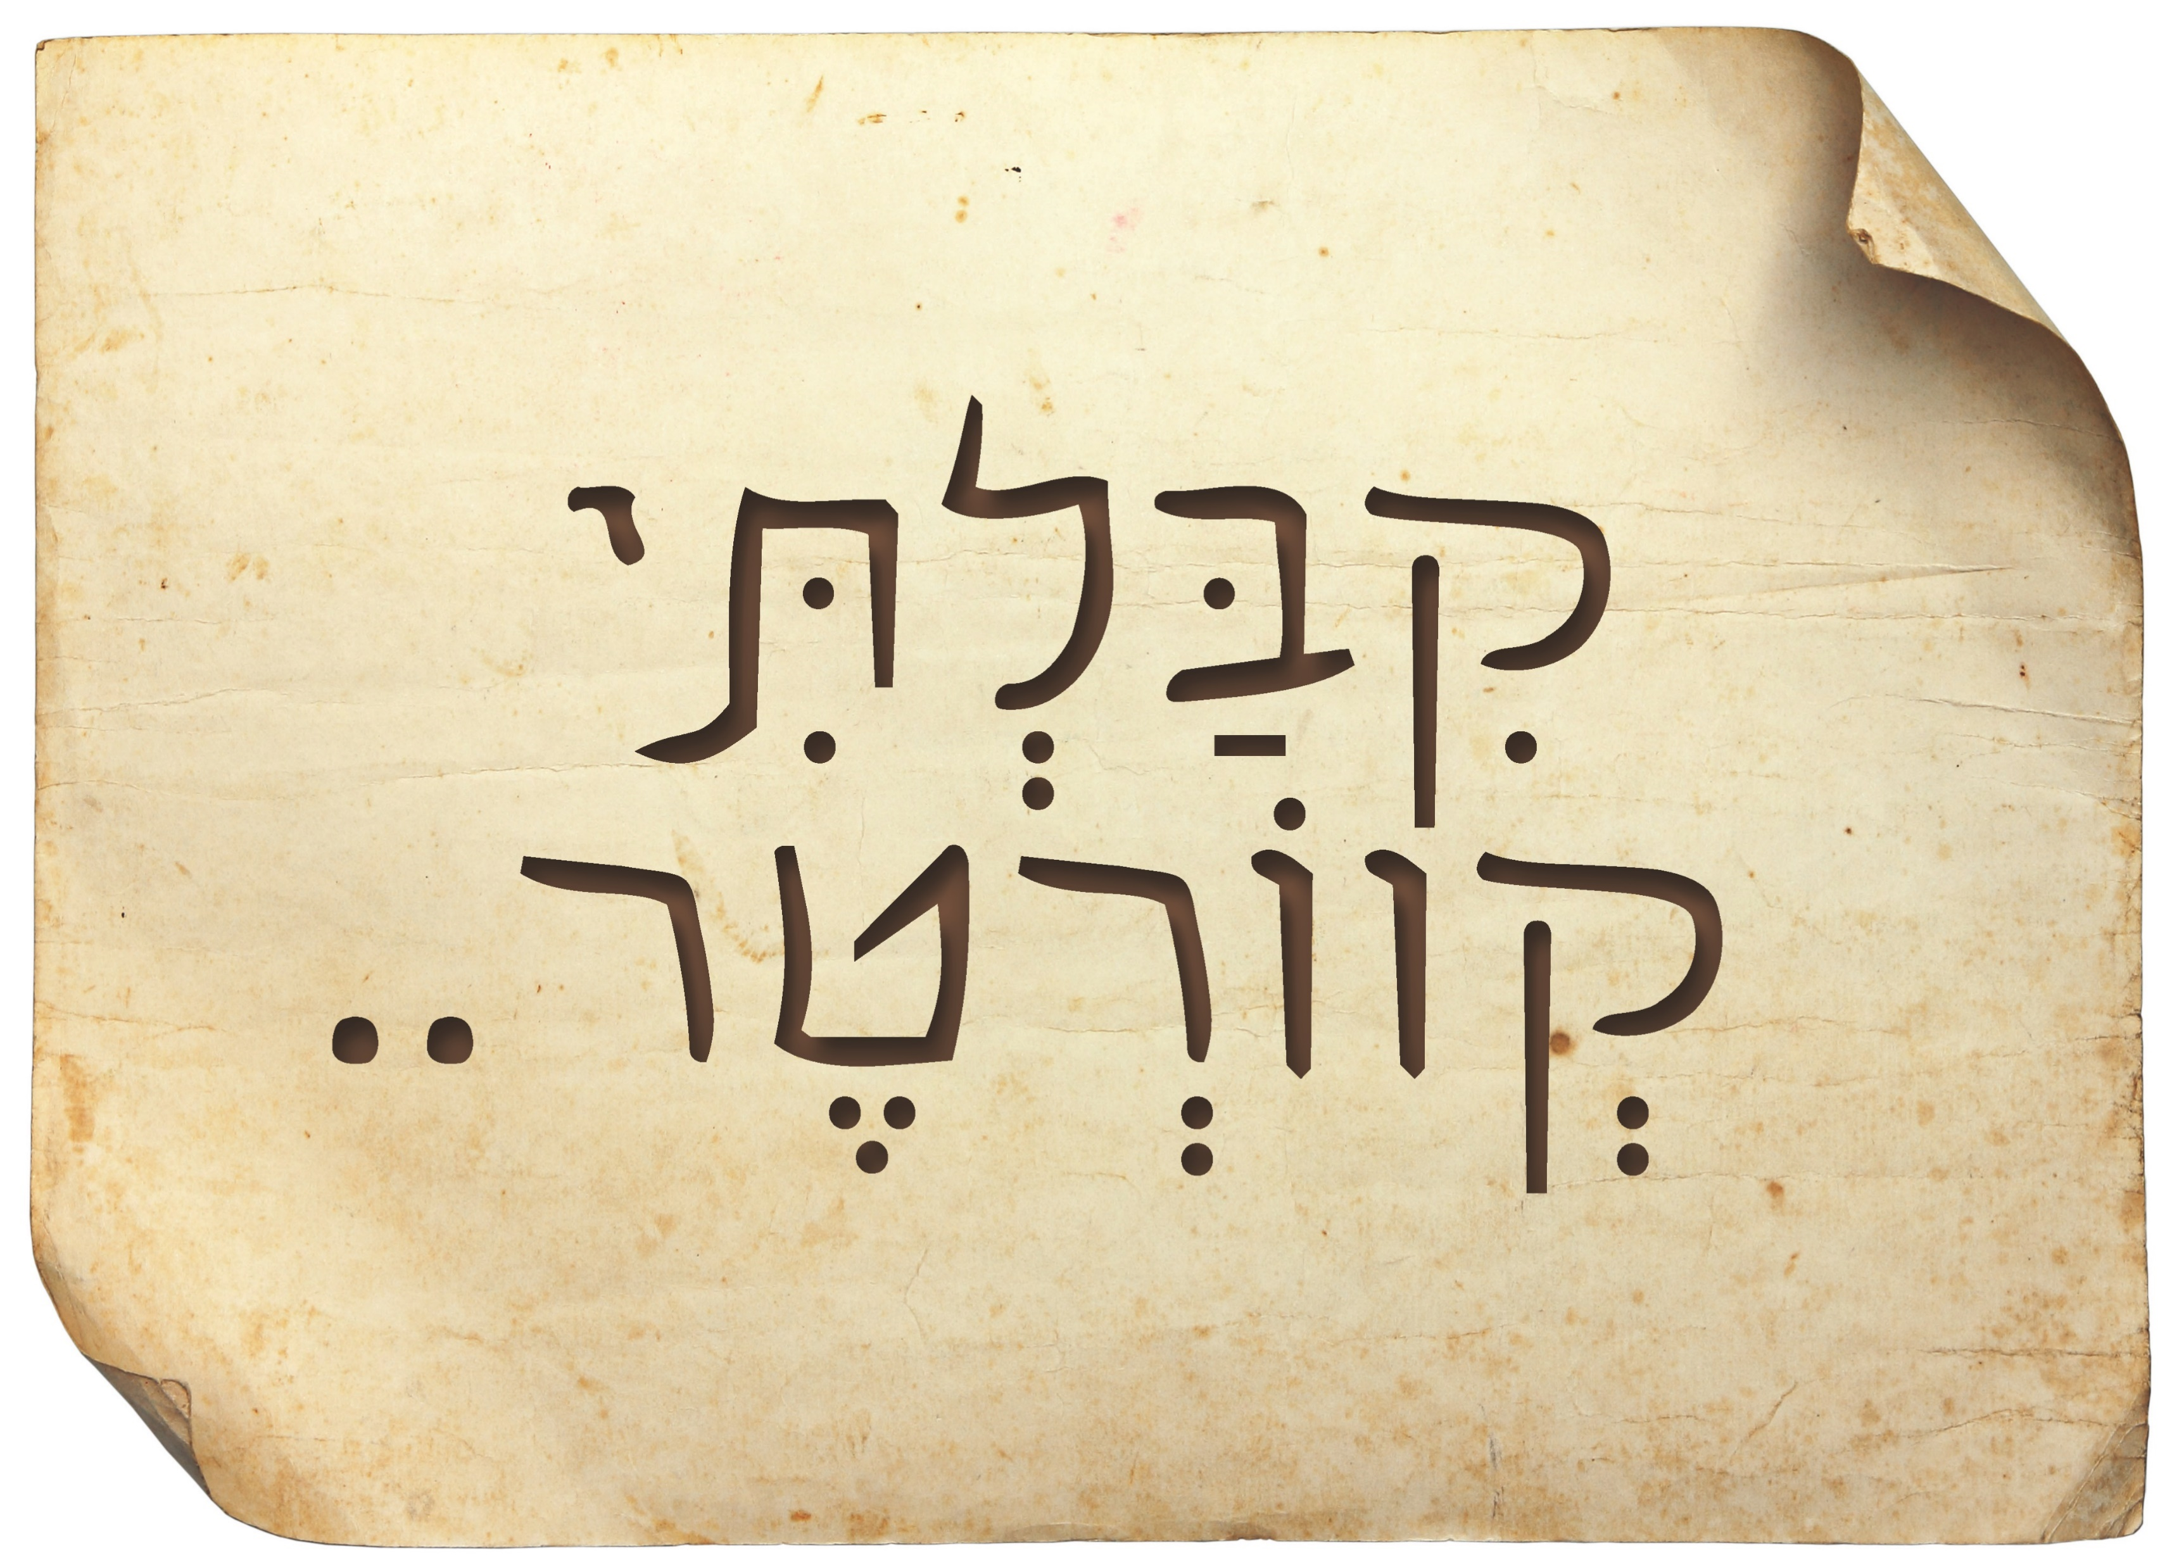
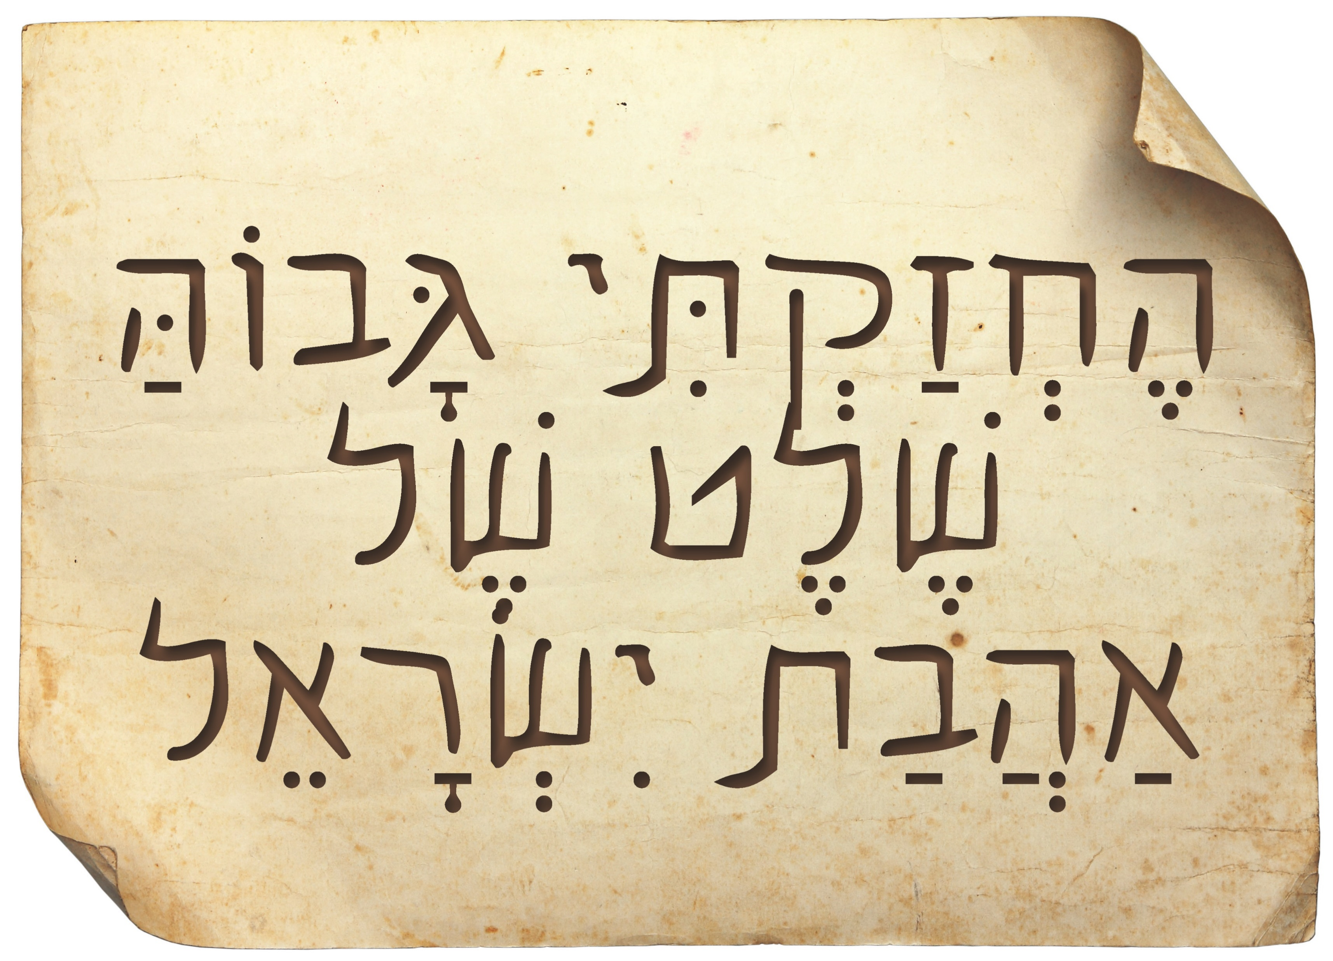
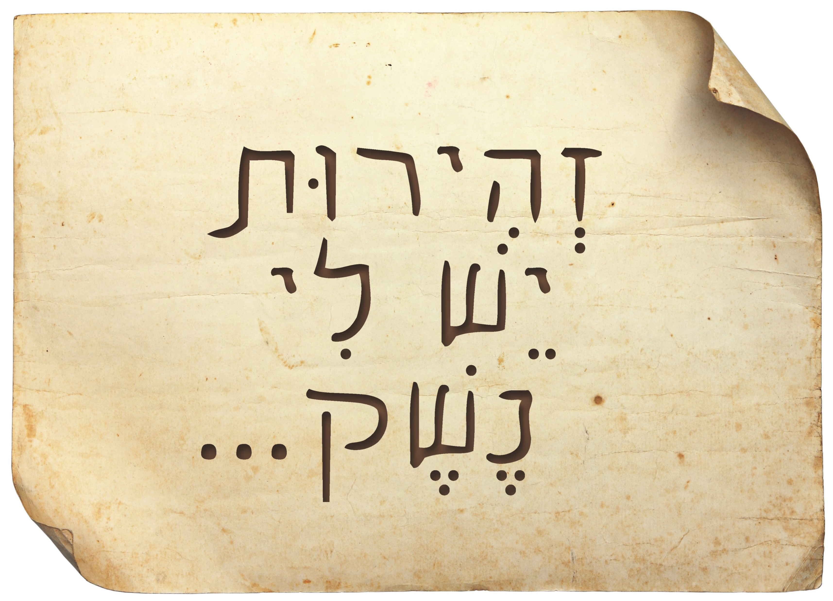
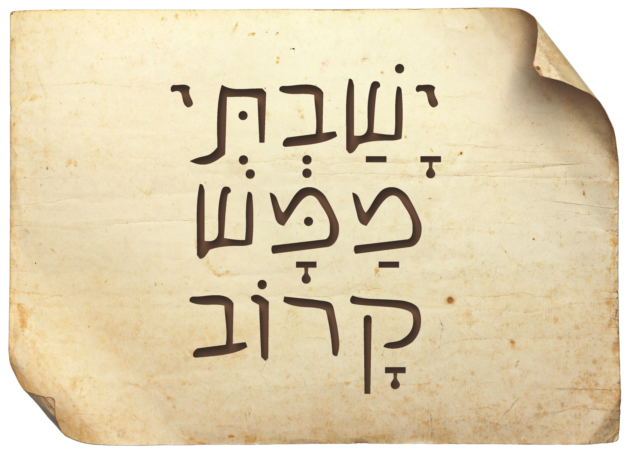
לקריאת היומן, לחצו על הדף אותו מצאתם:

Slide 6


Slide 7

- נפתח את החוברת בעמוד היומי -

Slide 8
"לֵךְ כְּנוֹס אֶת כָּל הַיְּהוּדִים"
עַל־פִּי הַמְּסֻפָּר בַּמִּדְרָשׁ, הַגְּזֵרָה (בְּחַג הַפּוּרִים) בָּטְלָה בִּזְכוּת הַיְּלָדִים. מָרְדְּכַי הַצַּדִּיק אָסַף אֶת יַלְדֵי יִשְׂרָאֵל, הִתְפַּלֵּל אִתָּם וְלָמַד אִתָּם תּוֹרָה וְהַקּוֹל שֶׁלָּהֶם עָלָה לִפְנֵי הַשֵּׁם וְגָרַם לְבִטּוּל הַגְּזֵרָה.

Slide 9
כָּךְ גַּם הַיּוֹם, לְהִתְנַהֲגוּת יַלְדֵי יִשְׂרָאֵל יֵשׁ הַשְׁפָּעָה עַל מָה שֶׁקּוֹרֶה עִם כָּל עַם יִשְׂרָאֵל.
כַּאֲשֶׁר יַלְדֵי יִשְׂרָאֵל מִתְכַּנְּסִים יַחַד, בְּאֹפֶן שֶׁל קֵרוּב לְבָבוֹת, לוֹמְדִים תּוֹרָה וּמִתְפַּלְּלִים לְהַשֵּׁם, מְקַבֵּל הַשֵּׁם אֶת בַּקָּשָׁתָם. נוֹסָף לְכָל הַבְּרָכוֹת שֶׁהֵם מְקַבְּלִים מֵהַשֵּׁם, נוֹתֵן הַשֵּׁם בְּרָכוֹת גַּם עֲבוּר כָּל עַם יִשְׂרָאֵל – לַהוֹרִים, לַמּוֹרִים וְלַמּוֹרוֹת וּלְכָל הַיְּהוּדִים – בְּכָל הַדְּבָרִים הַטּוֹבִים שֶׁהֵם זְקוּקִים לָהֶם.
(עַל־פִּי הָרַבִּי מְדַבֵּר לְיַלְדֵי יִשְׂרָאֵל א, עַמּוּד 268)

Slide 10
נבחן את עצמנו...

Slide 11

מה עשה מרדכי היהודי עם הילדים,
כדי לבטל את גזירת המן הרשע?
נ
ש
כ
התפלל איתם
הסביר להם
את המצב
כינס אותם יחד
ס
ל
למד איתם תורה
הלך איתם למלך
איספו את האותיות של כל התשובות הנכונות. מה קיבלתם?

Slide 12
כנס
יפה מאוד!

Slide 13
בחרו את התשובה הנכונה:
גם היום, כאשר ילדי ישראל מתכנסים באהבת ישראל כדי להתפלל וללמוד תורה, זה מביא רוב ברכה:
3
2
1
שתי התשובות נכונות
לכל אחד ואחד
מן הילדים
לכל עם ישראל

Slide 14
בחרו את התשובה הנכונה:
גם היום, כאשר ילדי ישראל מתכנסים באהבת ישראל כדי להתפלל וללמוד תורה, זה מביא רוב ברכה:
3
שתי התשובות נכונות

Slide 15
כל הכבוד!
כעת תוכלו לקבל
את המדבקה היומית

Slide 16
זוכרים ויוצרים
נכין תוצר אישי שיזכיר לנו
את הכוח של הכינוסים של ילדי ישראל
וחשיבות אמירת שנים עשר הפסוקים

Slide 17
החלטה טובה
המשימה שלנו היום:
לערוך כינוס עם האחים או השכנים.
בכינוס יש לקיים תורה, תפילה וצדקה.

